Slide 2
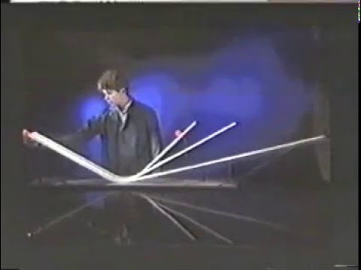
Thí nghiệm của Galile

Slide 3
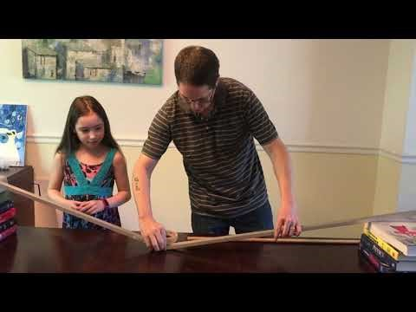
Thí nghiệm của Galile

Slide 4
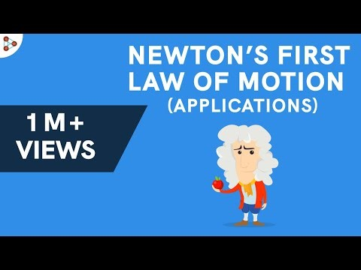

Slide 5

Khối lượng và quán tính

Slide 6
Ứng dụng

Slide 7
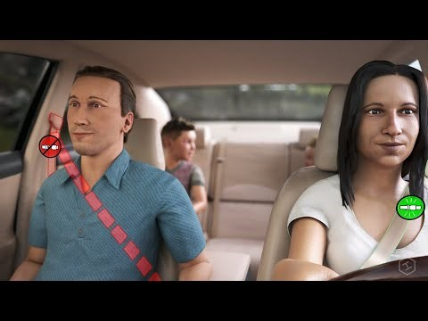
An toàn

